Slide 1
Размещения графа на плоскости
Руководитель Н.В. Старостин
Группа 85м3
А. Борисова, Ю. Замятина, А. Лейтан, С. Рыжов

Slide 2
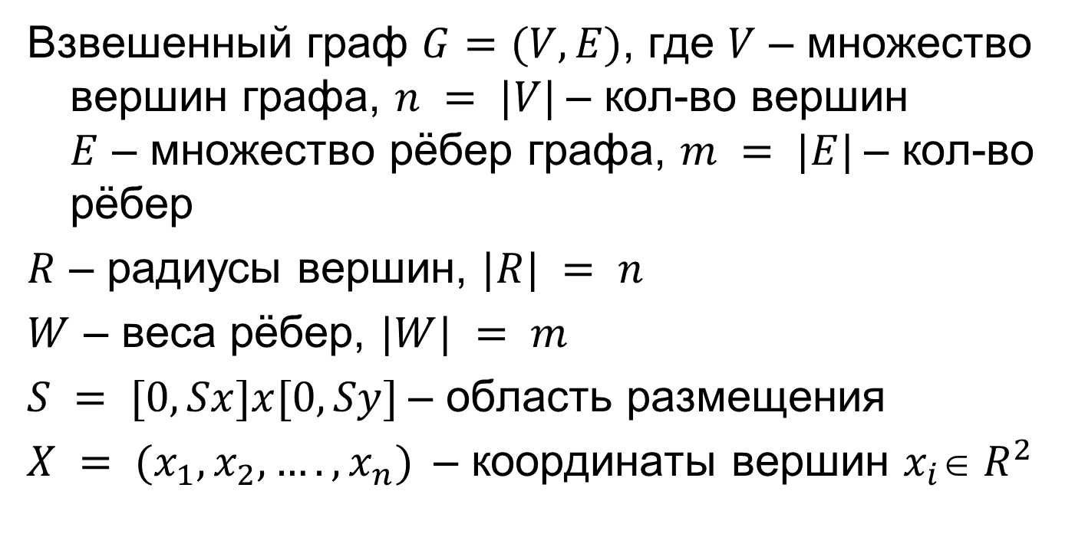
Математическая постановка задачи
Взвешенный граф $G=(V,E)$, где $V$ – множество вершин графа, $n = |V|$– кол-во вершин $E$ – множество рёбер графа, $m = |E|$– кол-во рёбер
$R$ – радиусы вершин, $|R| = n$
$W$ – веса рёбер, $|W| = m$
$S = [0,Sx]x[0,Sy]$– область размещения
$X = (x_{1}, x_{2}, …., x_{n})$– координаты вершин $x_{i} R^{2}$

Slide 3
Цели математической задачи
Минимизировать расстояние между смежными вершинами.
Минимизировать площадь пересечения окружностей вершин.
Где гамма
Notes:
Бикритериальная задача. NP трудная уже по критерию укладки кругов внутри области.
Решение лексикографически задан порядок
Формулы обозначить
Картинка три штуки
1. Далеко
2. Сжато
3. Нормально

Slide 4
Области применения задачи
Визуализация социальных сетей
Размещение интегральных схем
Задачи картографии
Биоинфоратика
Notes:
Добавить порядки задач

Slide 5
Существующие подходы к решению
Аналитические/Точные/Переборные
Методы ветвей и границ
Метод Лагранжа
Динамическое программирование
Гамма-алгоритм
Мета-алгоритмы
Генетические
Метод отжига
Колонии муравьёв?
Редукция
Multi-scale – редукция на графе
HDE, High dimensional embedding – редукция по пространству
Итерационные
Force Directed
Notes:
Возможно опять поделил не так. Перегруппировать и добавить анимацию на выделение двух методов

Slide 6
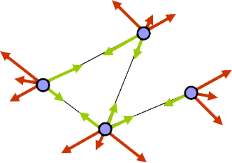


Force-Directed алгоритм
Физическая модель
Вершины графа – объекты, между которыми действуют силы притяжения и силы отталкивания
Сила притяжения
Действует между смежными вершинами
Модуль силы:
Сила отталкивания
Действует между всеми парами вершин
Модуль силы:
6

Slide 7
Force-Directed алгоритм
Алгоритм поиска состояния равновесия системы
Вычисление сил притяжения
Вычисление векторов смещения вершин
Сдвиг каждой вершины в направлении её вектора смещения
Вычисление сил отталкивания
Размещение, соответствующее состоянию равновесия
Начальное размещение
7

Slide 8
Force-Directed алгоритм
Итерационная процедура размещения графа = процесс минимизации энергии системы
Энергия системы – модуль суммарного вектора перемещения всех вершин

Slide 9
Недостатки Force-Directed алгоритма
Ограниченность графами малой размерности (несколько сотен вершин)
Неприемлемое время работы и качество размещения для больших графов
Большие временные затраты на вычисление сил отталкивания
Вычислительная сложность одной итерации O(n²)
Не гарантированная сходимость к глобальному минимуму

Slide 10
Улучшение Force-Directed алгоритма
Расчёт сил отталкивания от меньшего числа вершин
Редукция графа, для уменьшения количества расчётов
Notes:
Соседи
Другой подход поиск соседей
Мноуровневая схема

Slide 11
Поиск соседних вершин
Описание алгоритма (картинки)
Ищем все вершины в квадрате
Размера (формула)
Увеличиваем стороны квадрата в F раз чтобы расталкивать вершины равномернее по всей области

Slide 12
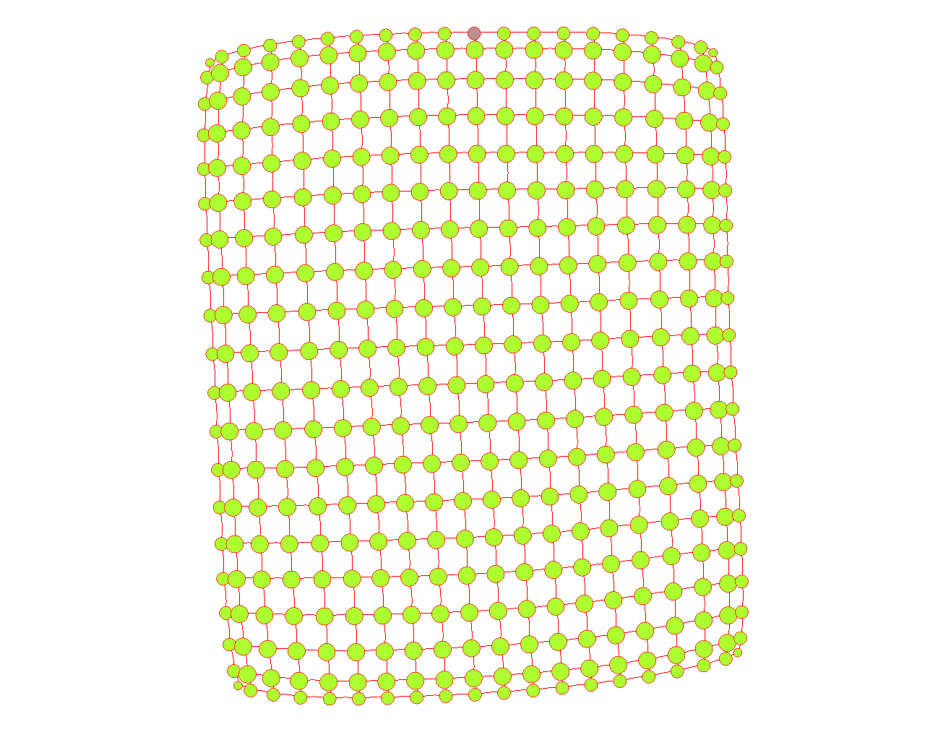
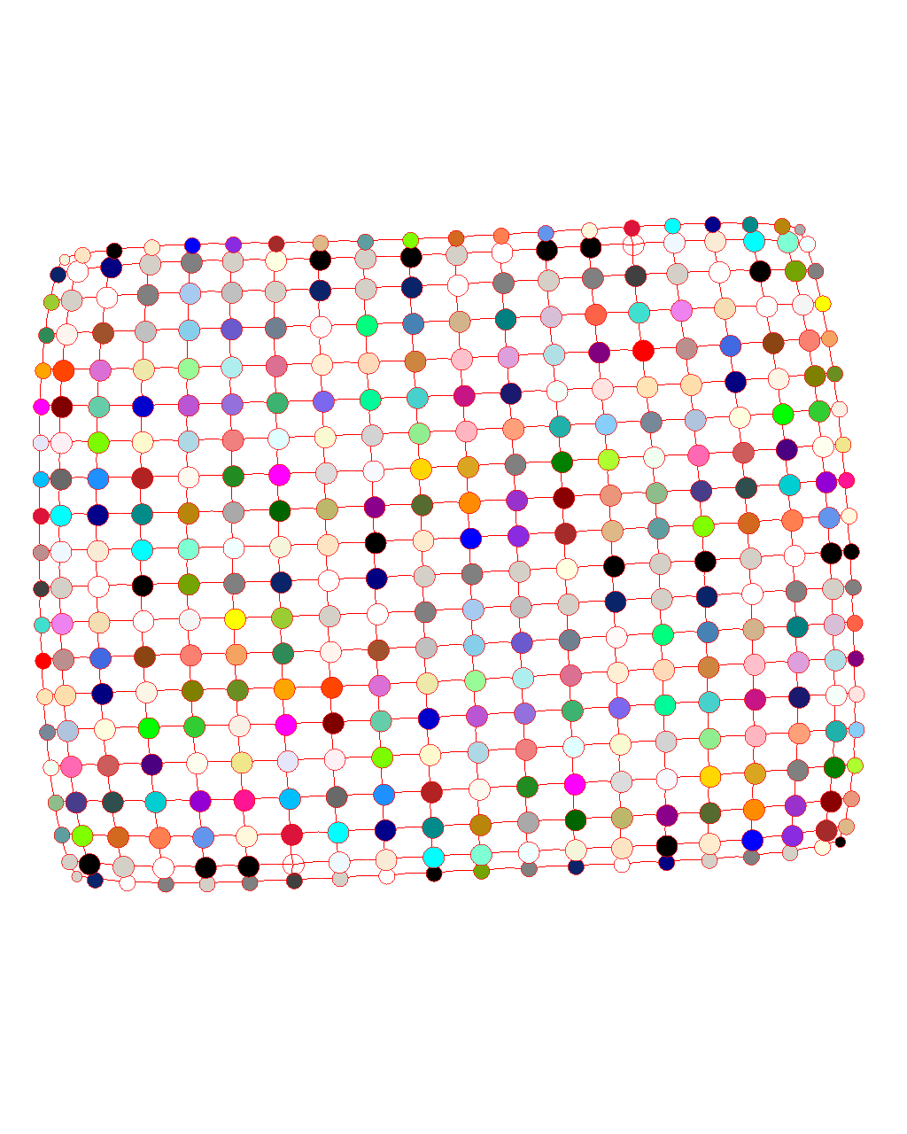
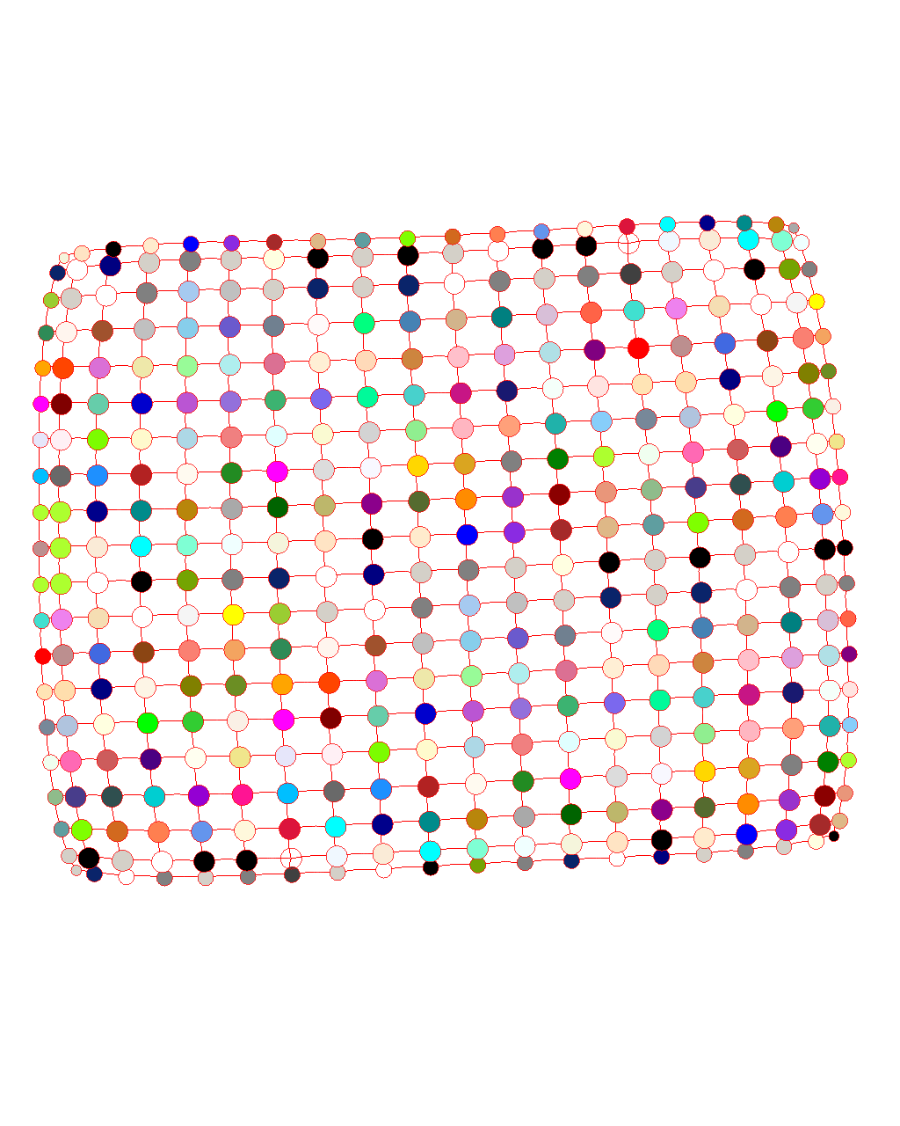
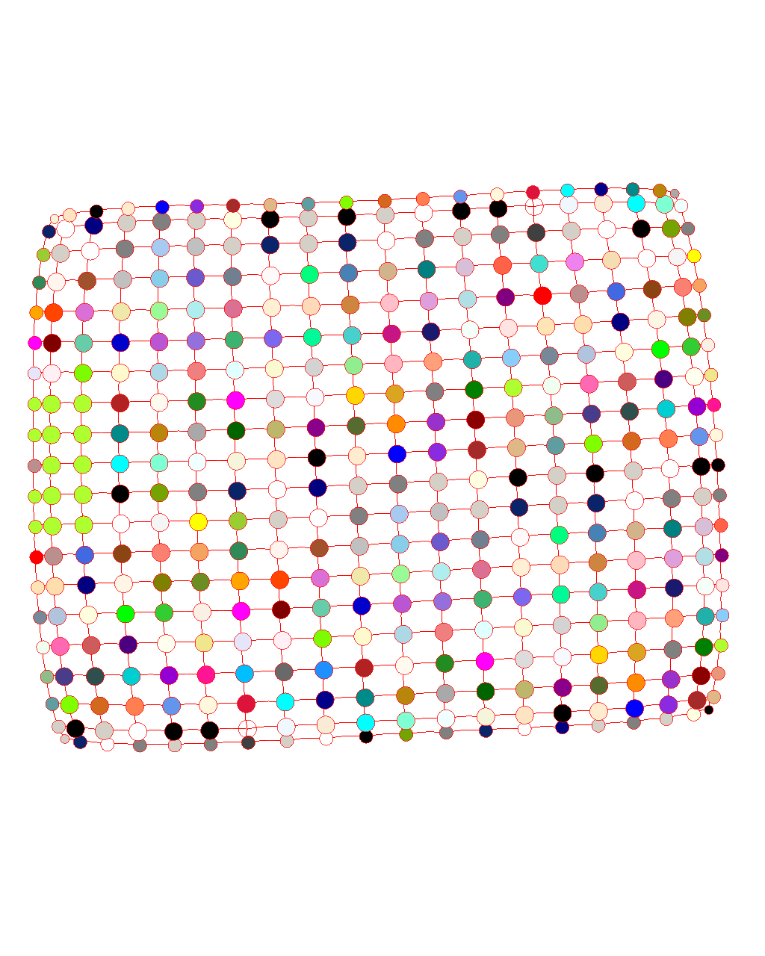
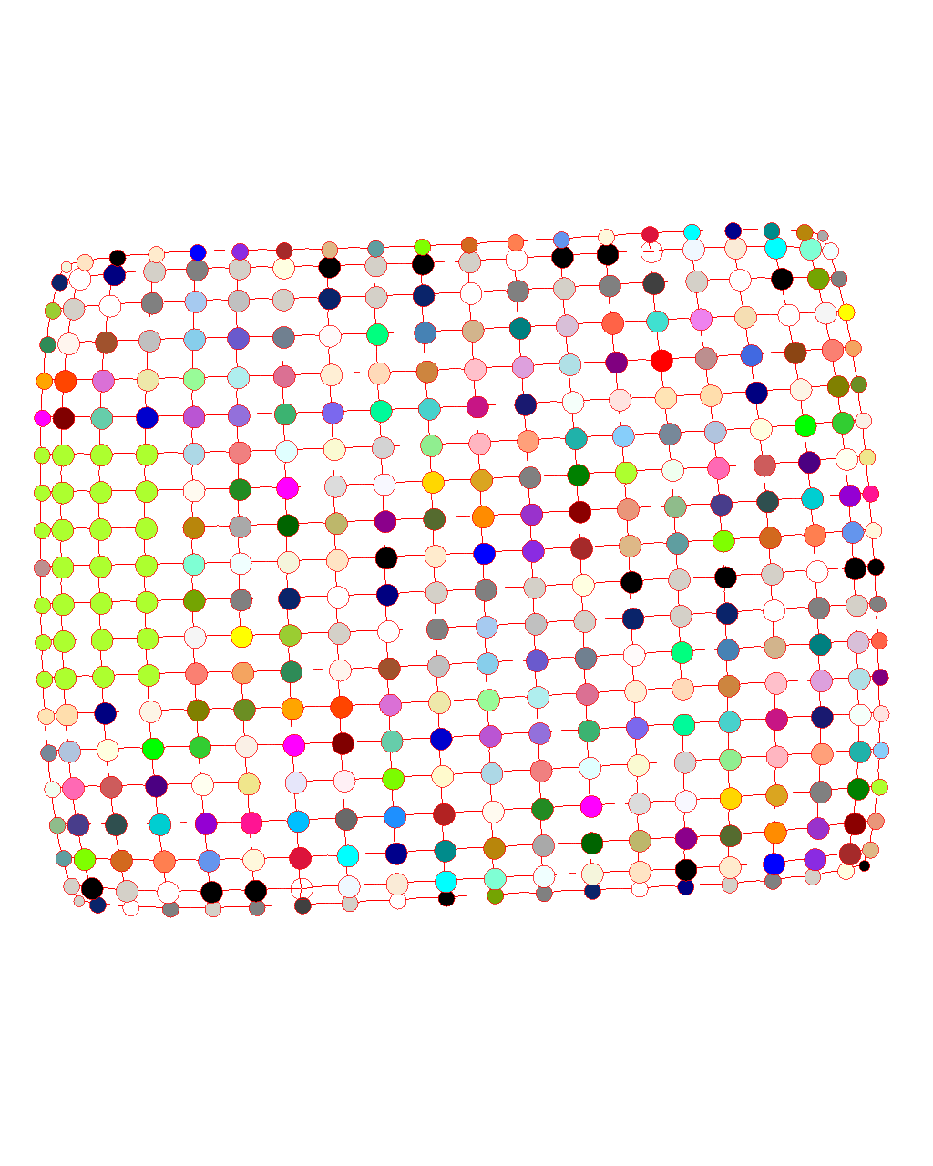
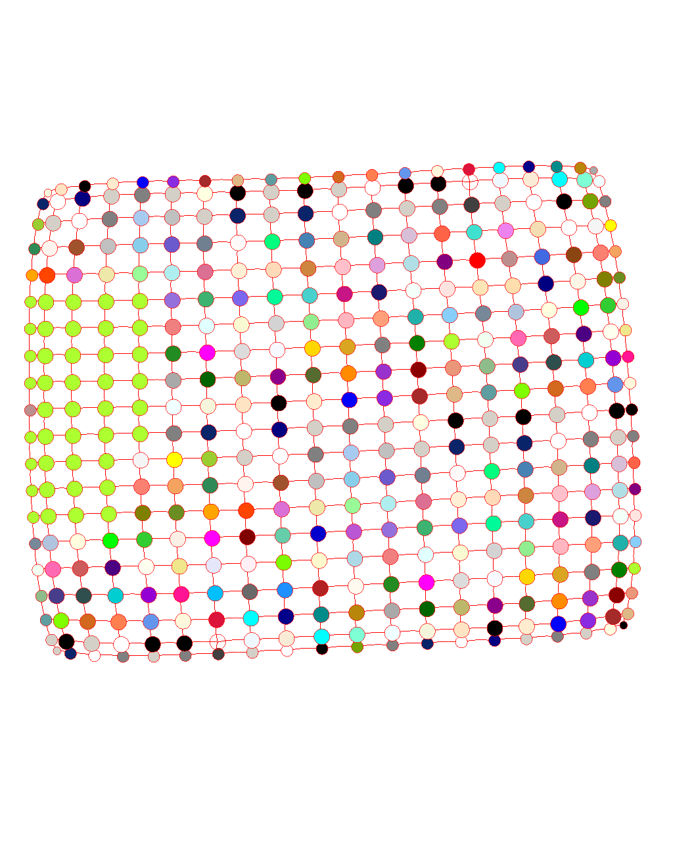



Поиск соседних вершин
$$F↓=10$$
$$F↓=1, F↑=15$$
$$F↑=5, F↓=20$$

Slide 13
Многоуровневый подход
Картинка загрубление-загрубление-расчёты-восстановление-расчёты-восстановление-результат и всё по кругу

Slide 14
Схемы редукции
Получение меток для редукции
Были рассмотрены несколько схем получения меток для редукции графа
1. Объединение двух вершин инцидентных очередному ребру вершине сжатого графа
2. Выделение одной вершины либо вершины и первой смежной с ней, если она ранее не помечена
3. Выделение всех смежных вершин и отождествление их вершине сжатого графа, либо одна вершина в случае если какая-либо вершина помечена ранее.

Slide 15
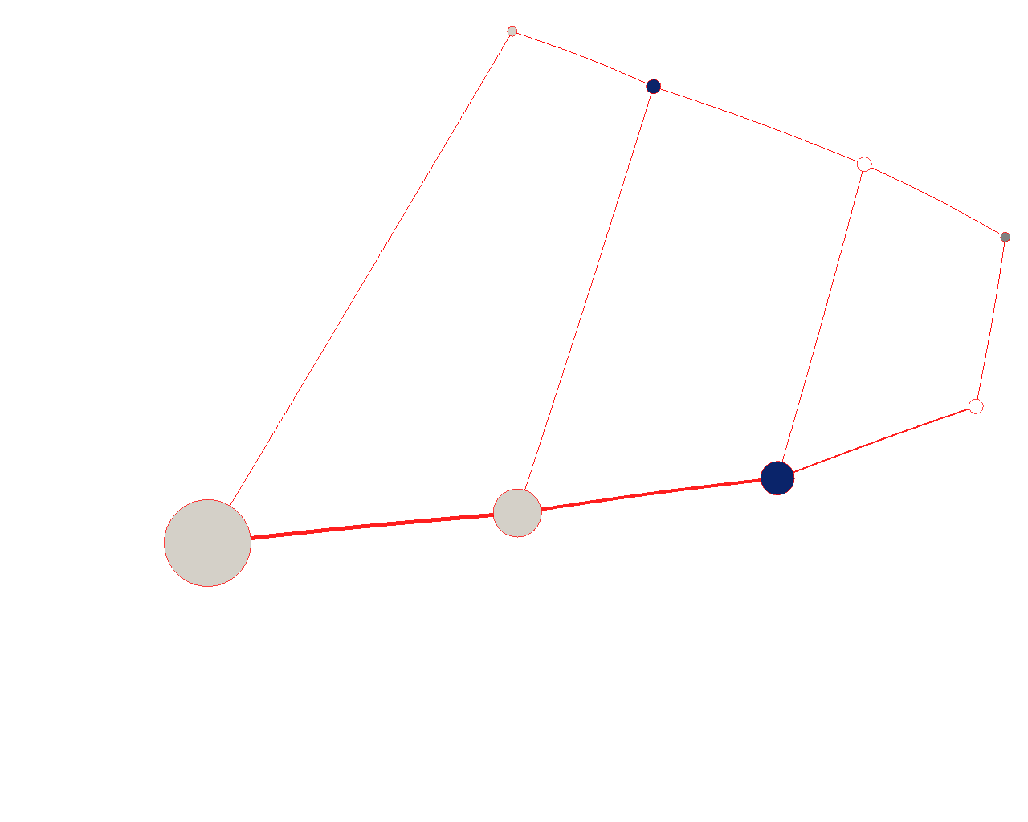
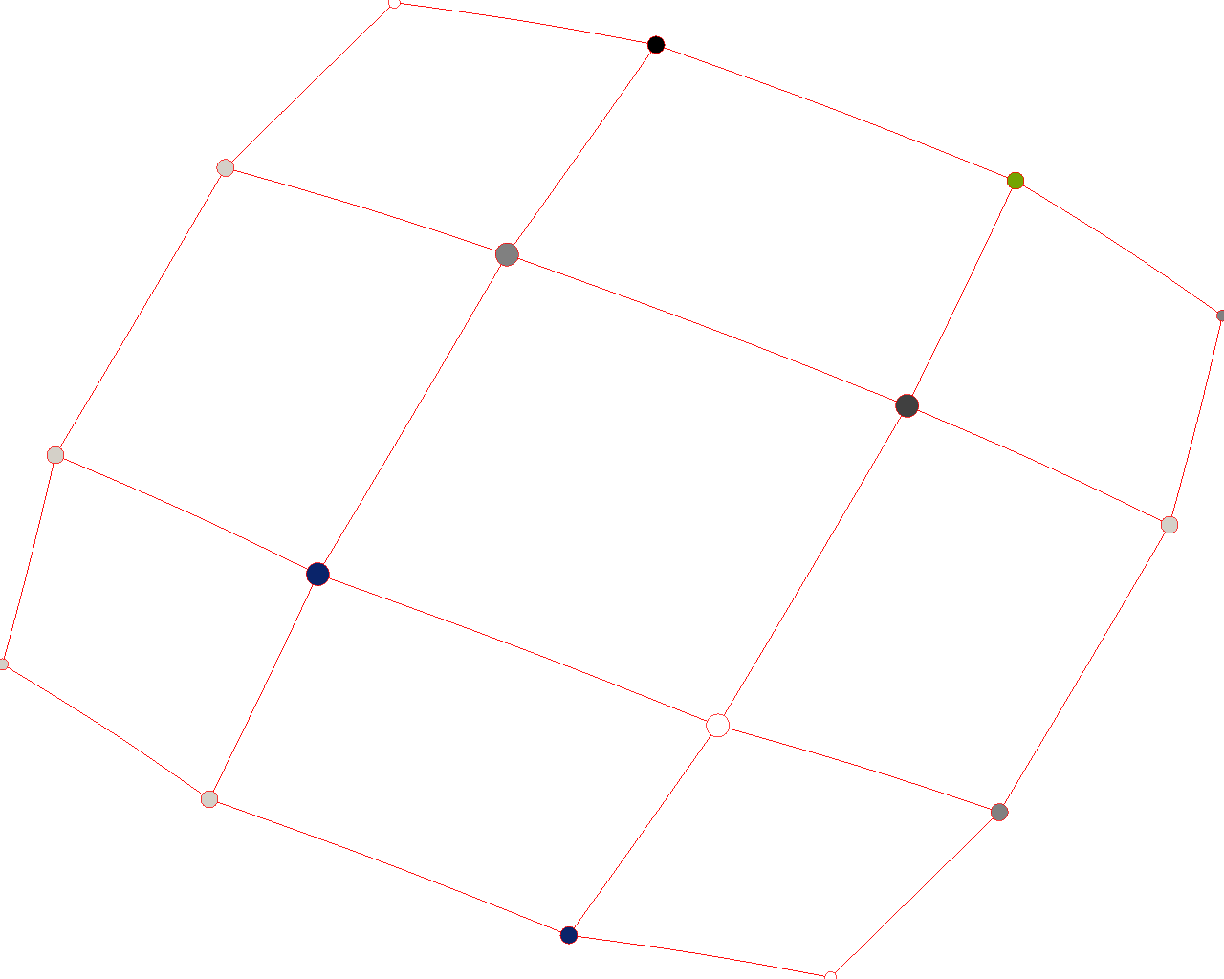
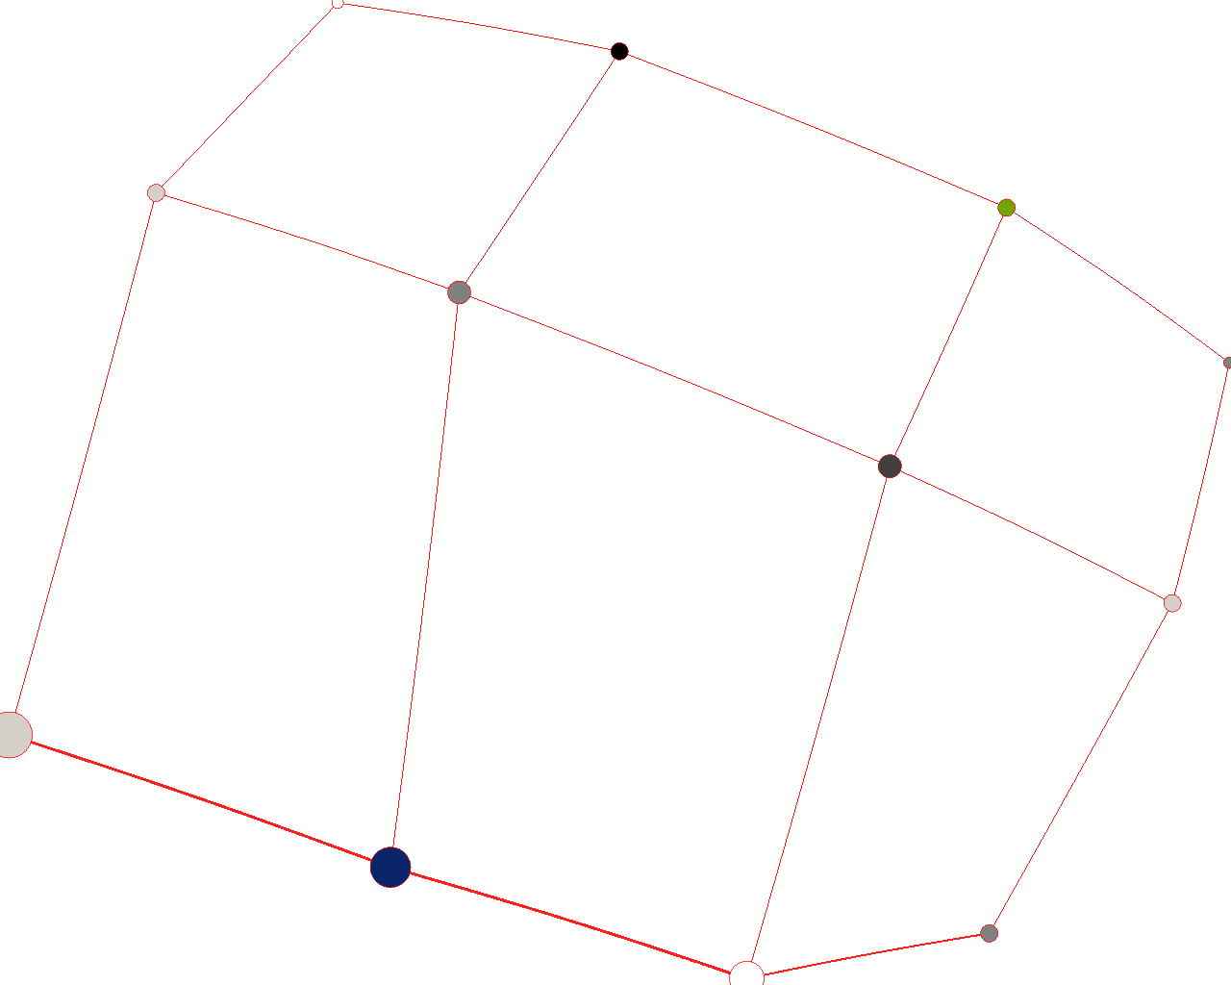
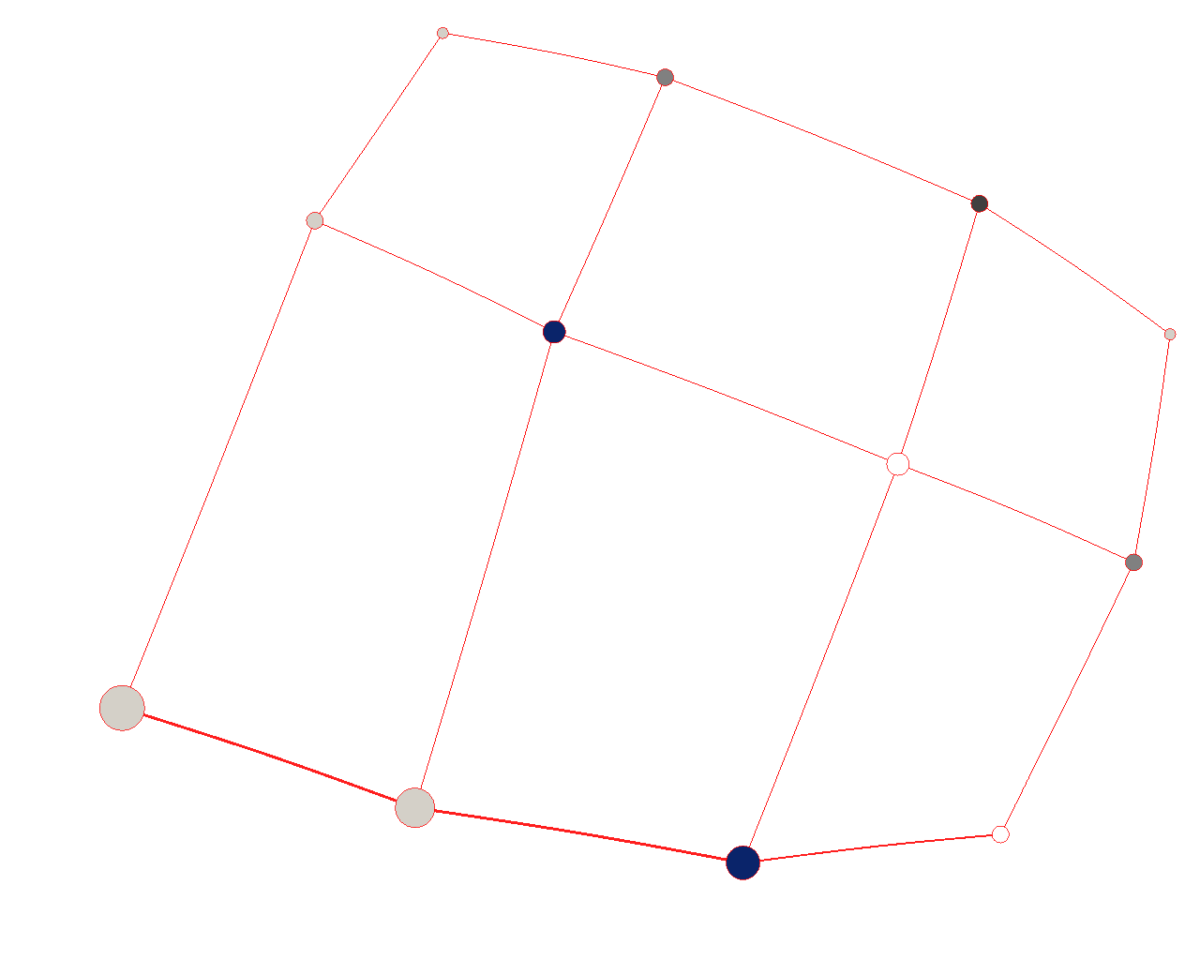
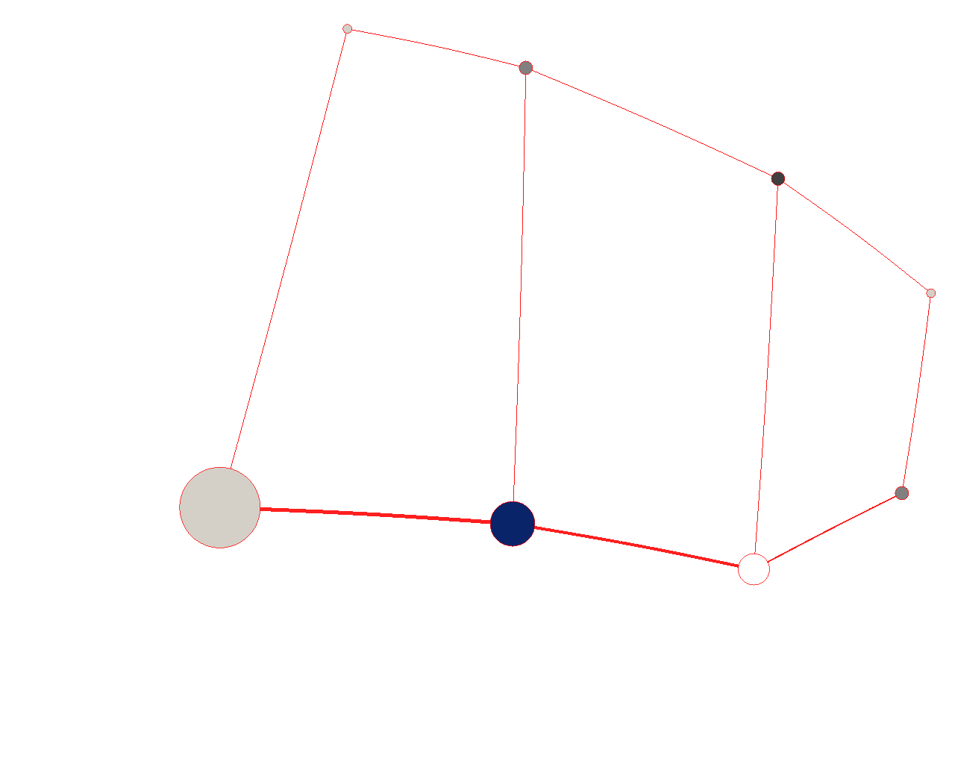

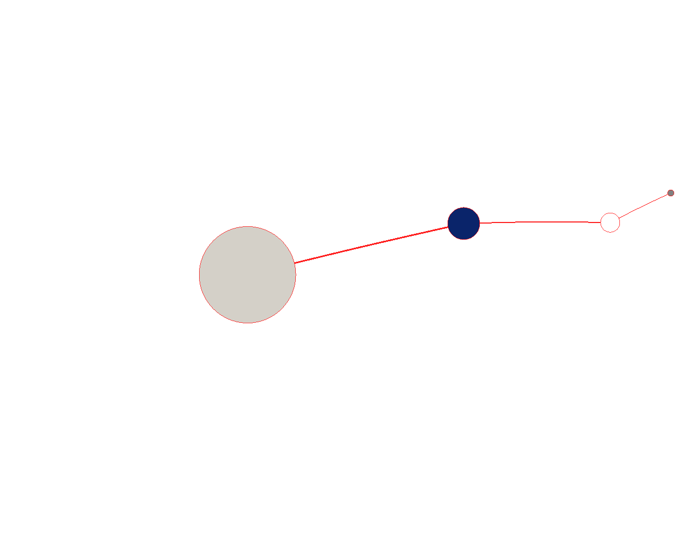
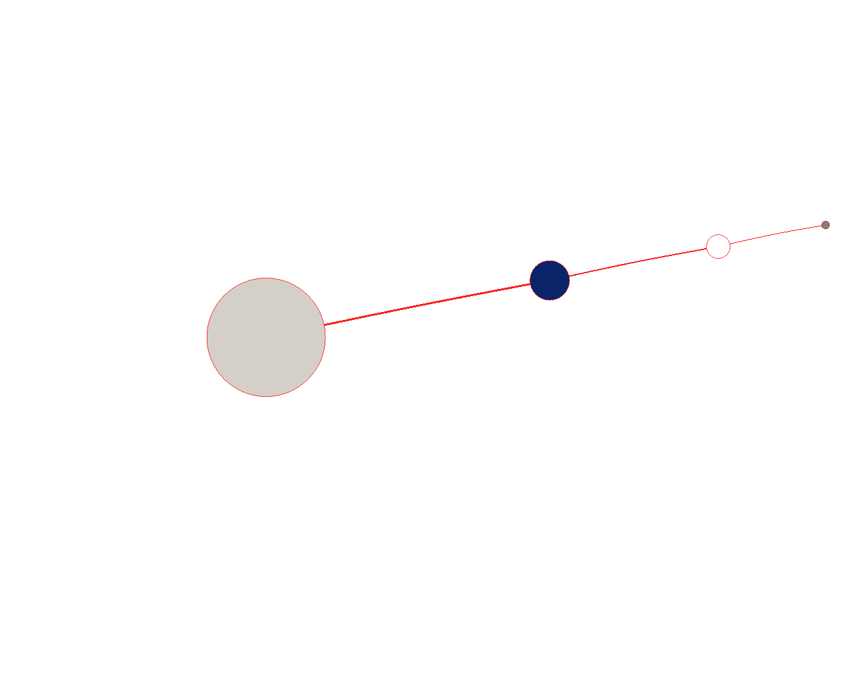
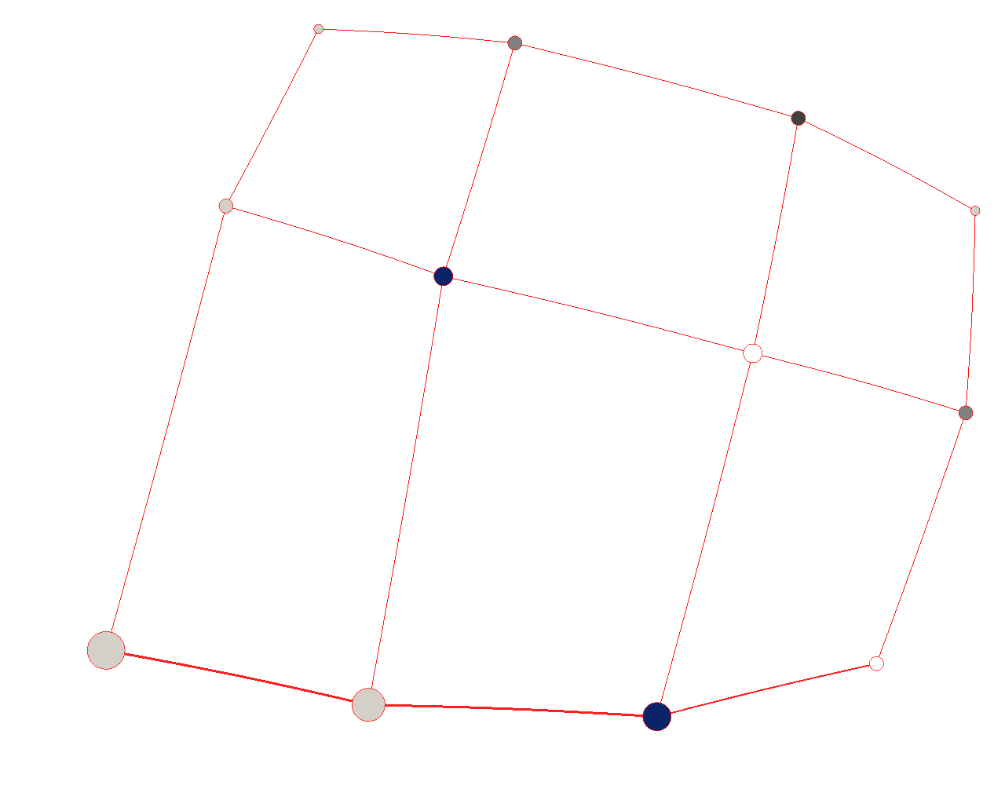
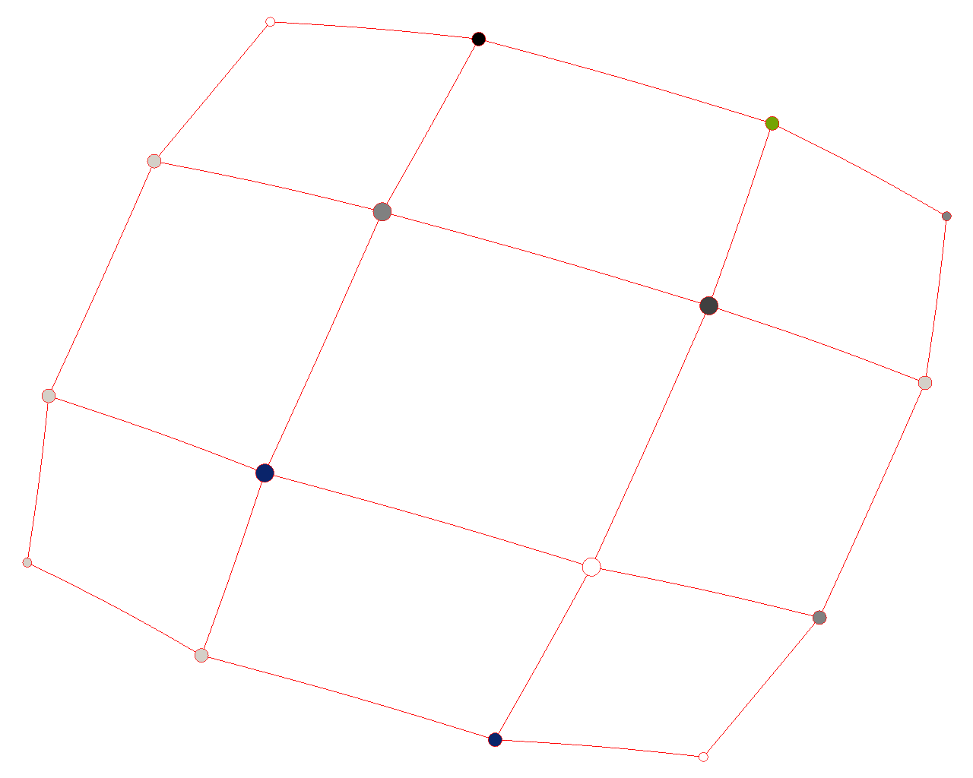
Схемы редукции. Все смежные

Slide 16
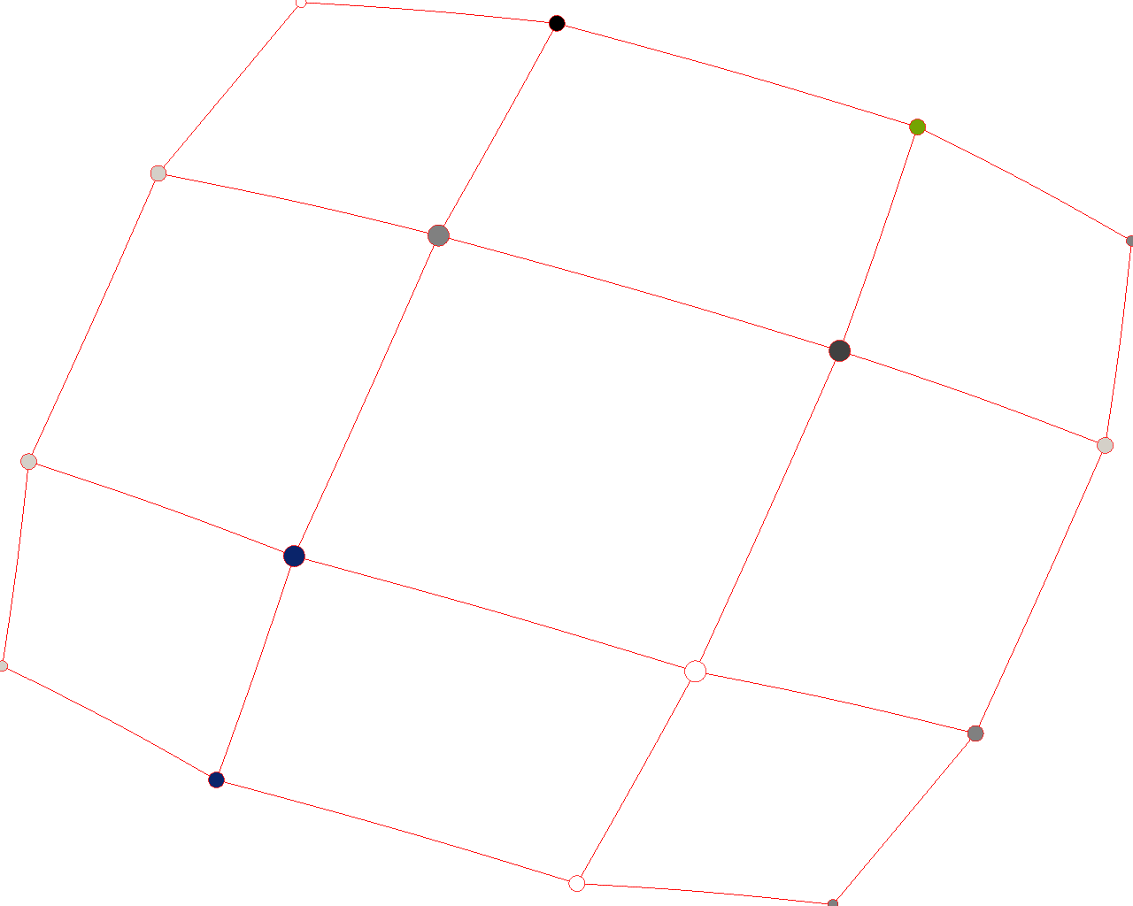
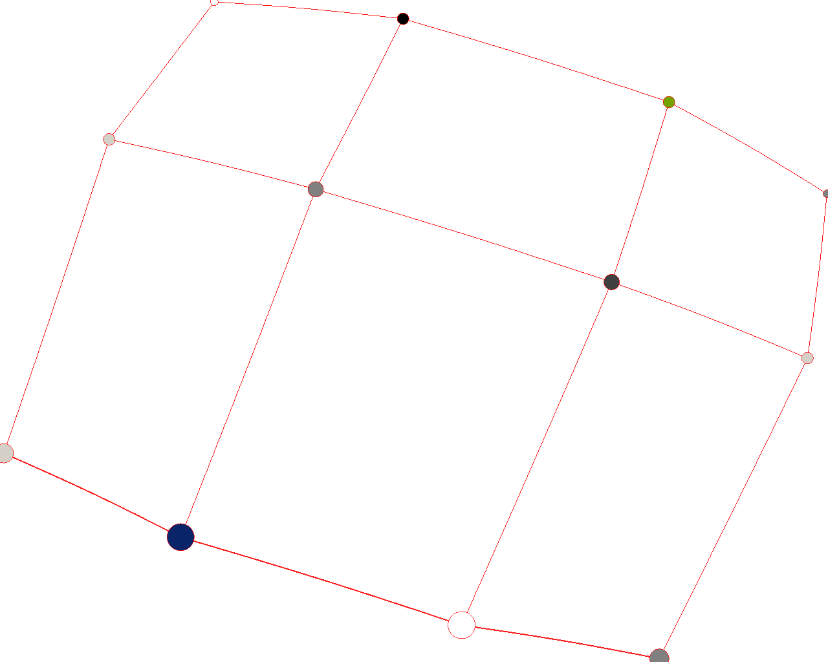
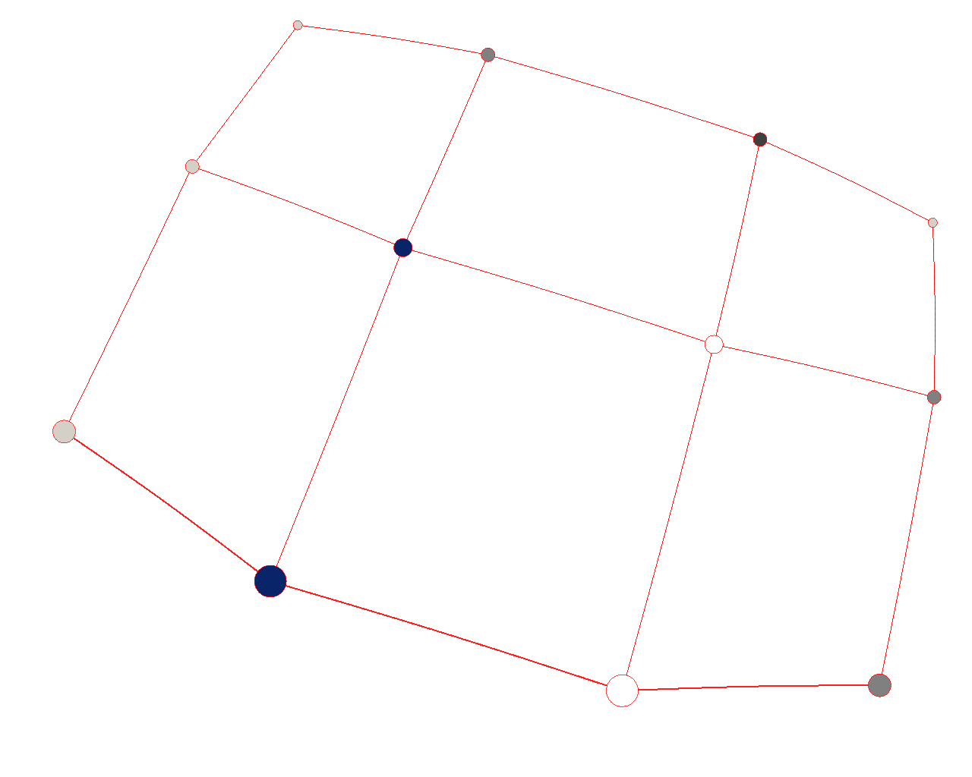
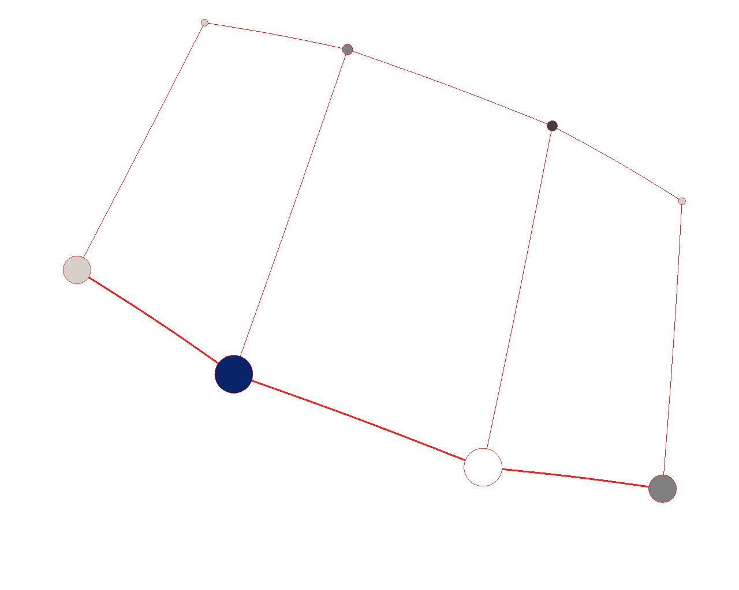
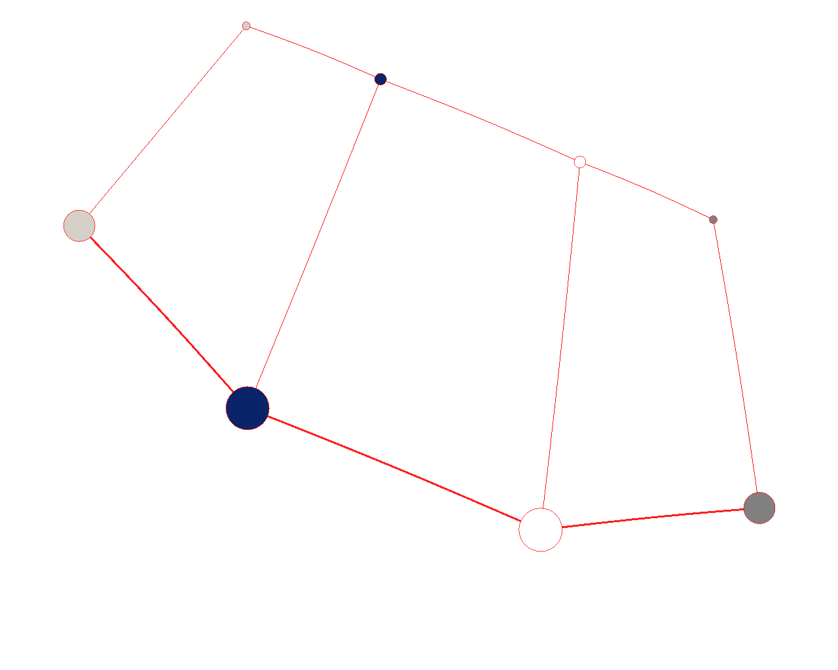
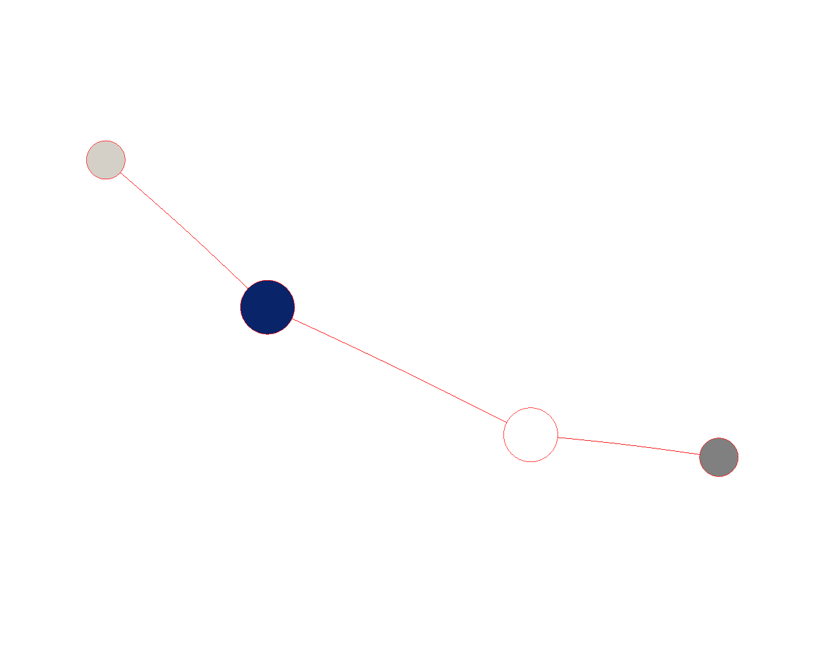
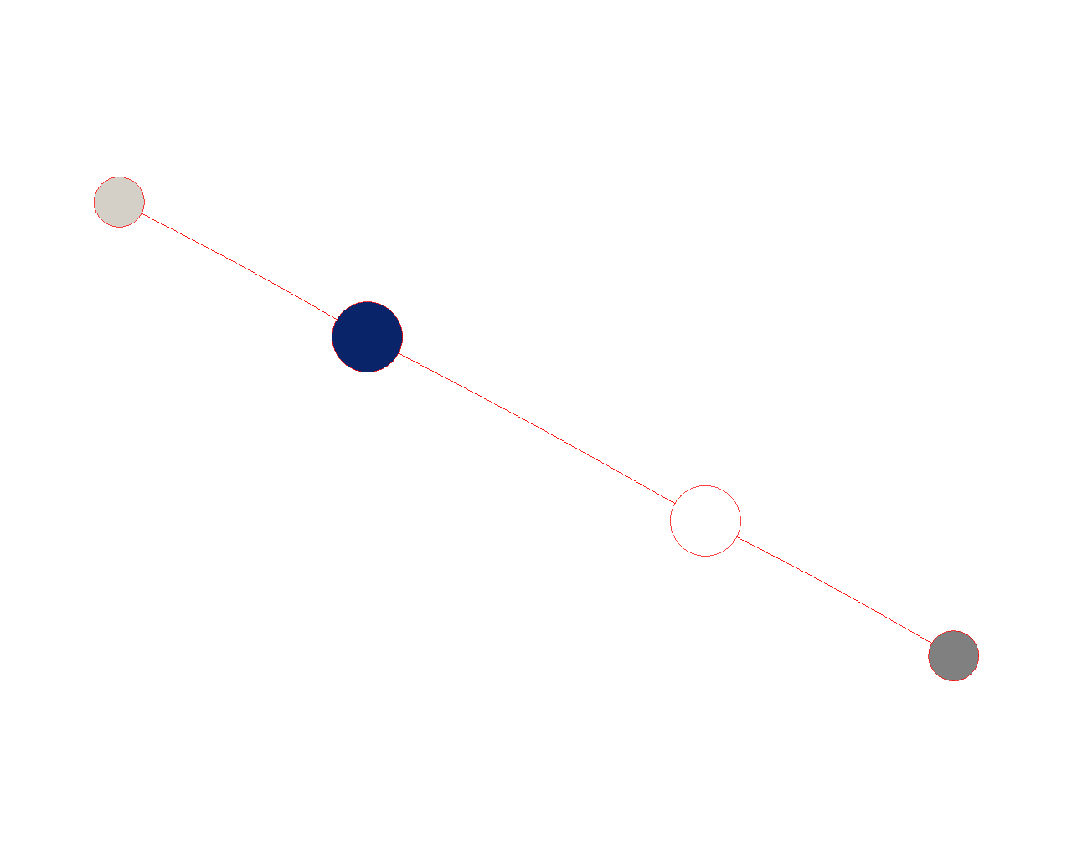
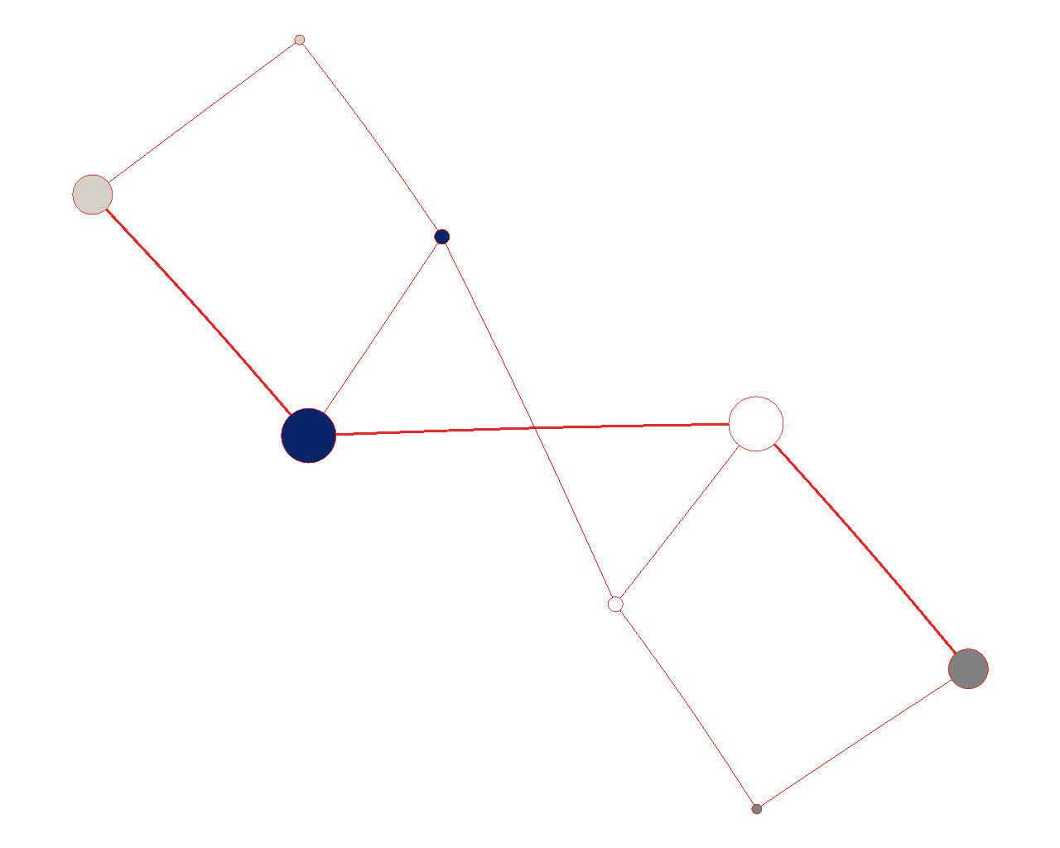
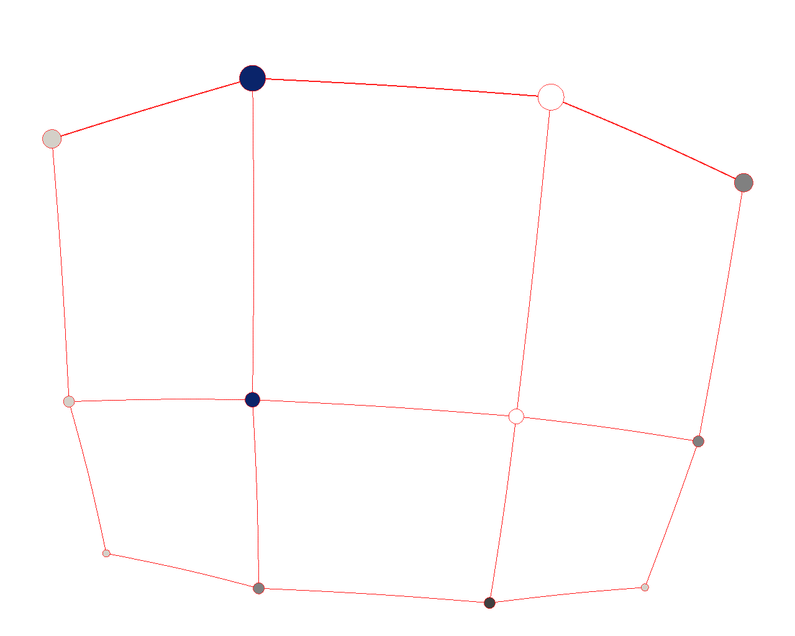
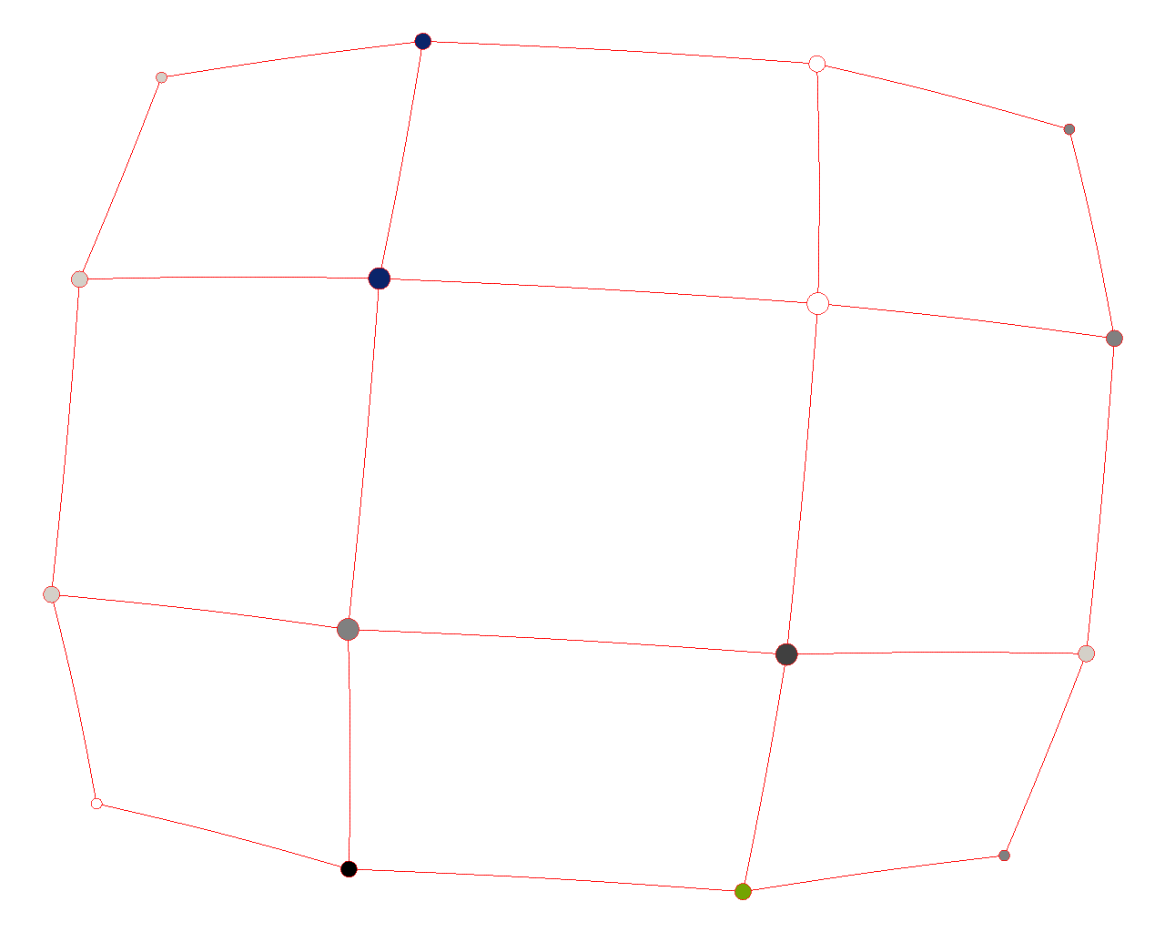
Схемы редукции. Первое ребро

Slide 17
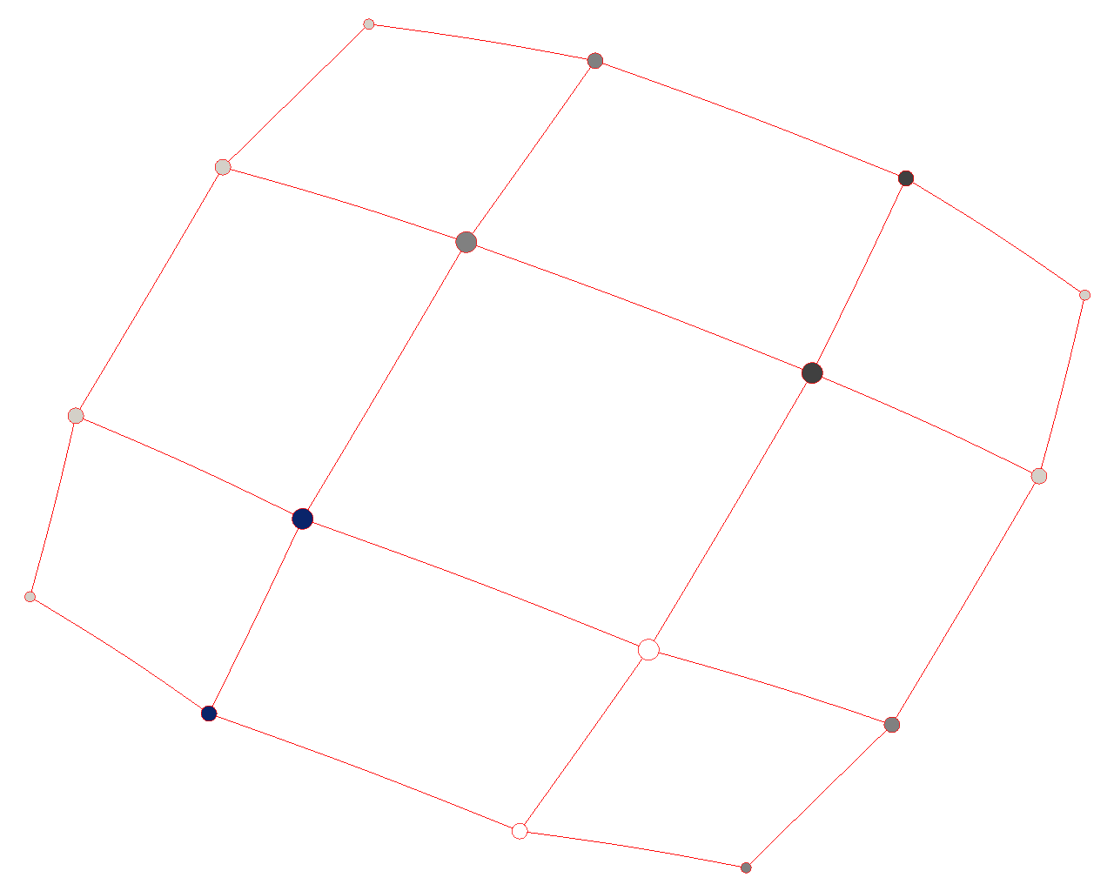
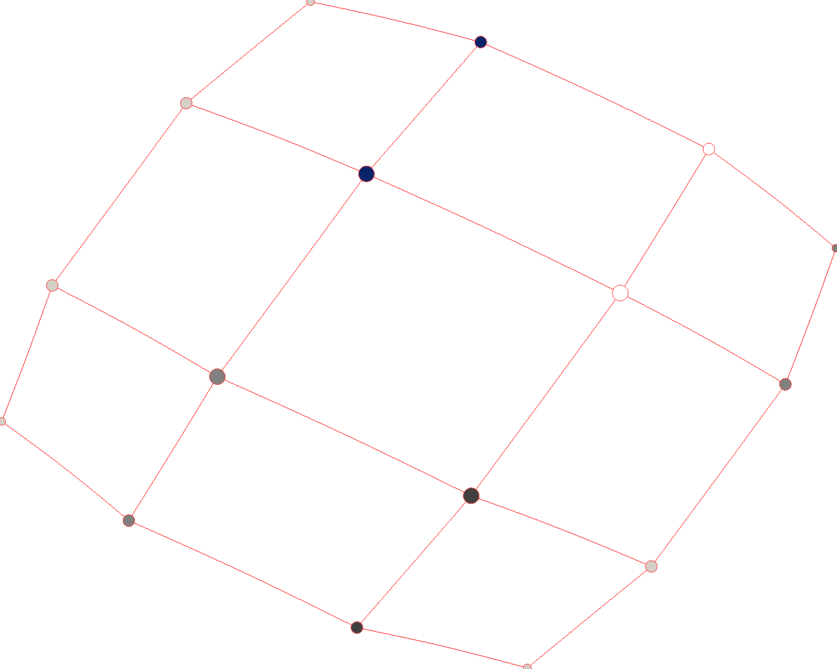
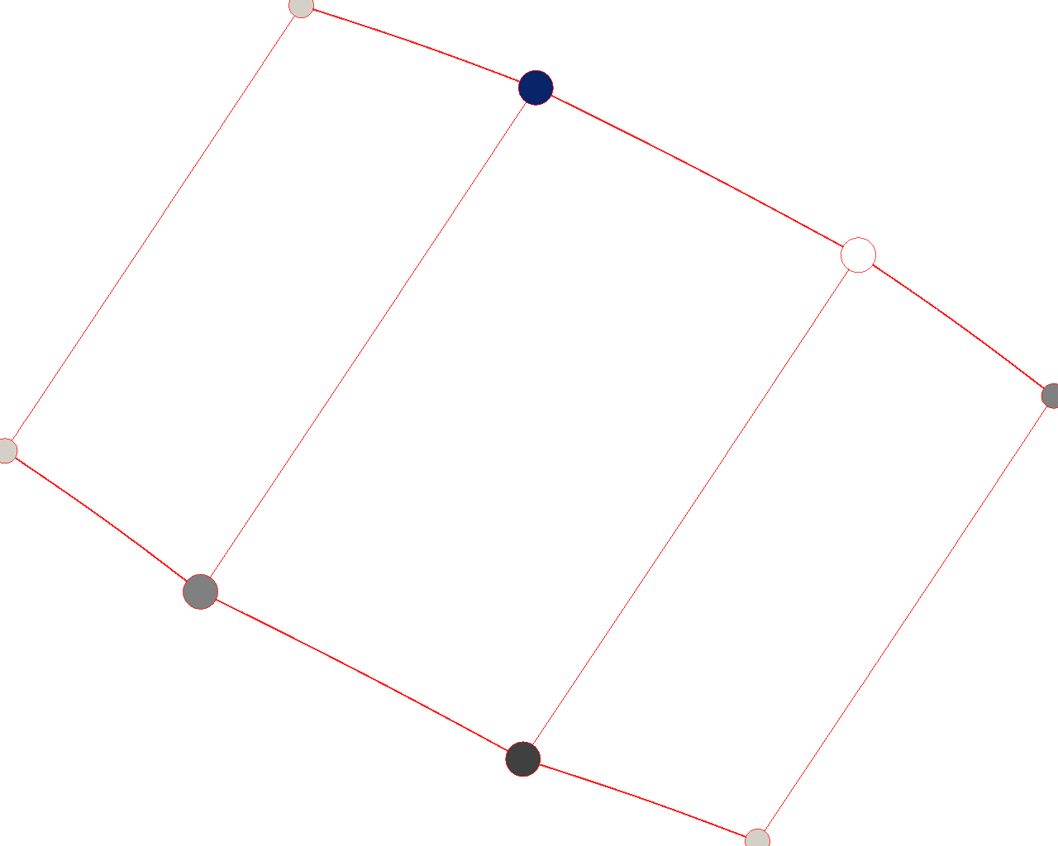
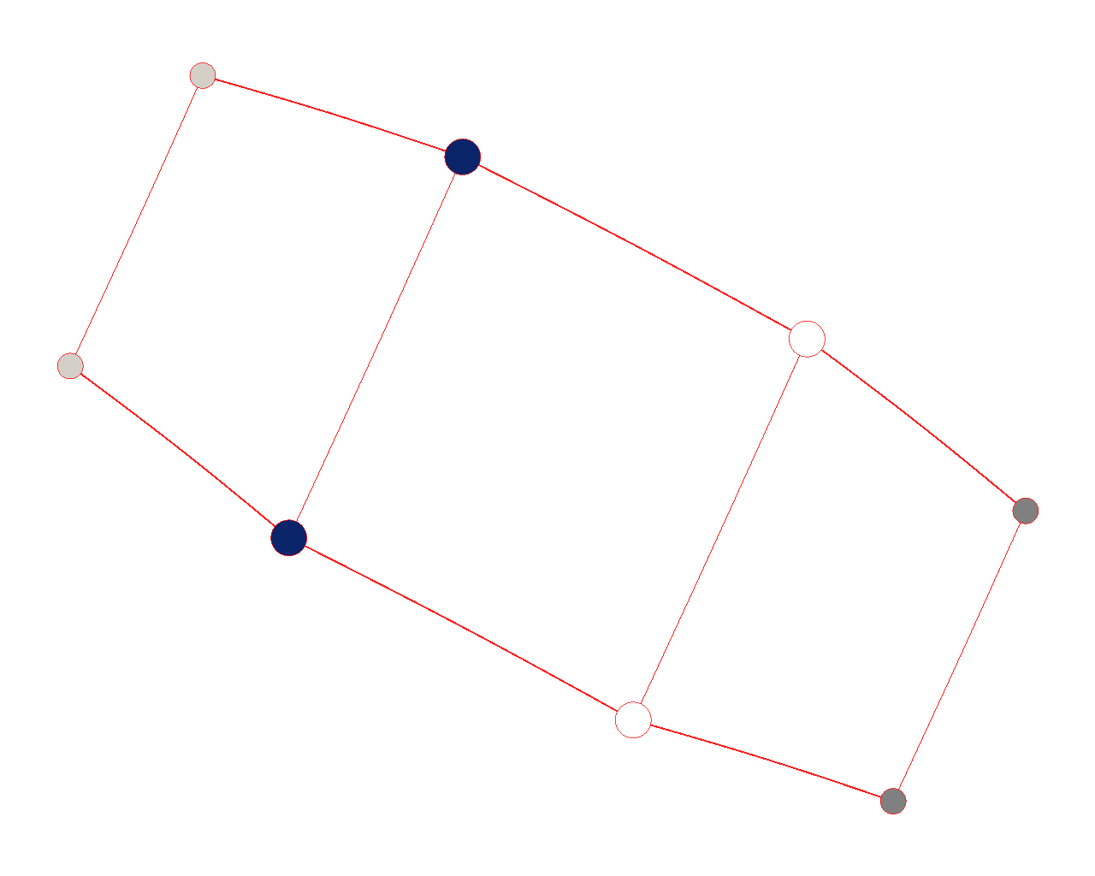
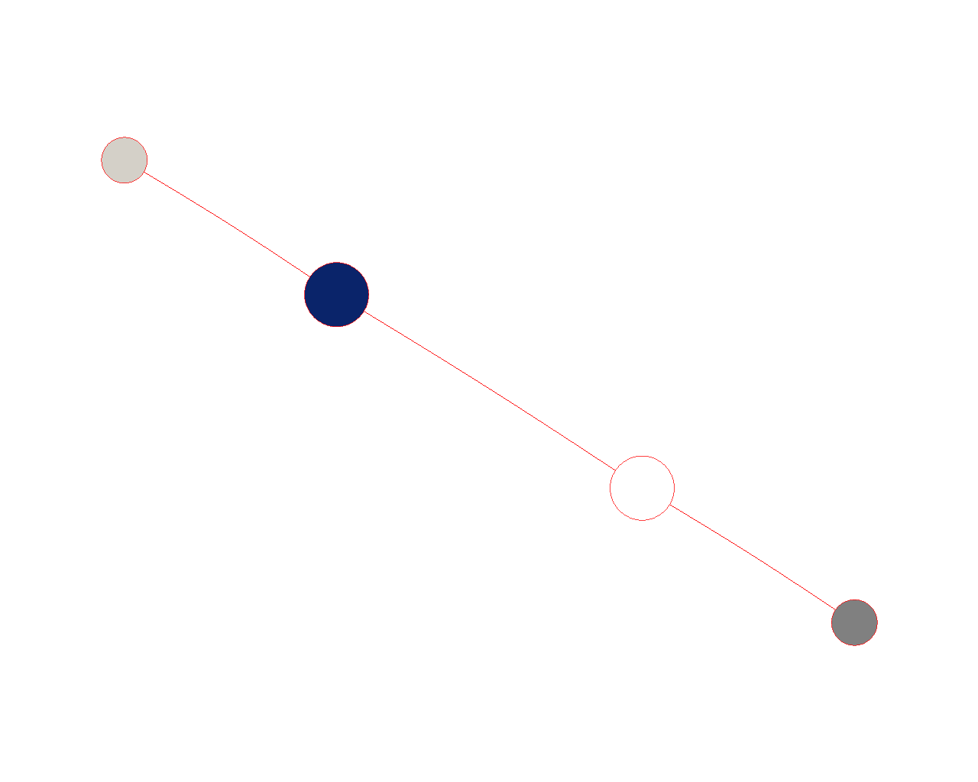
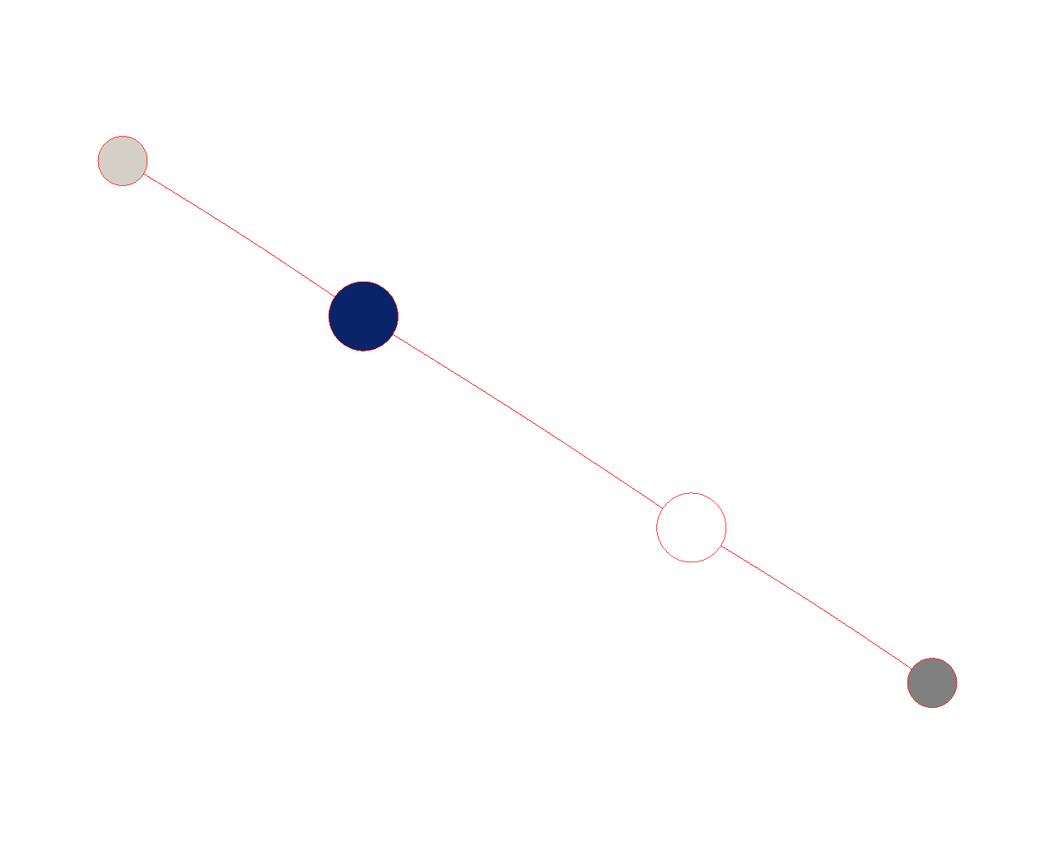
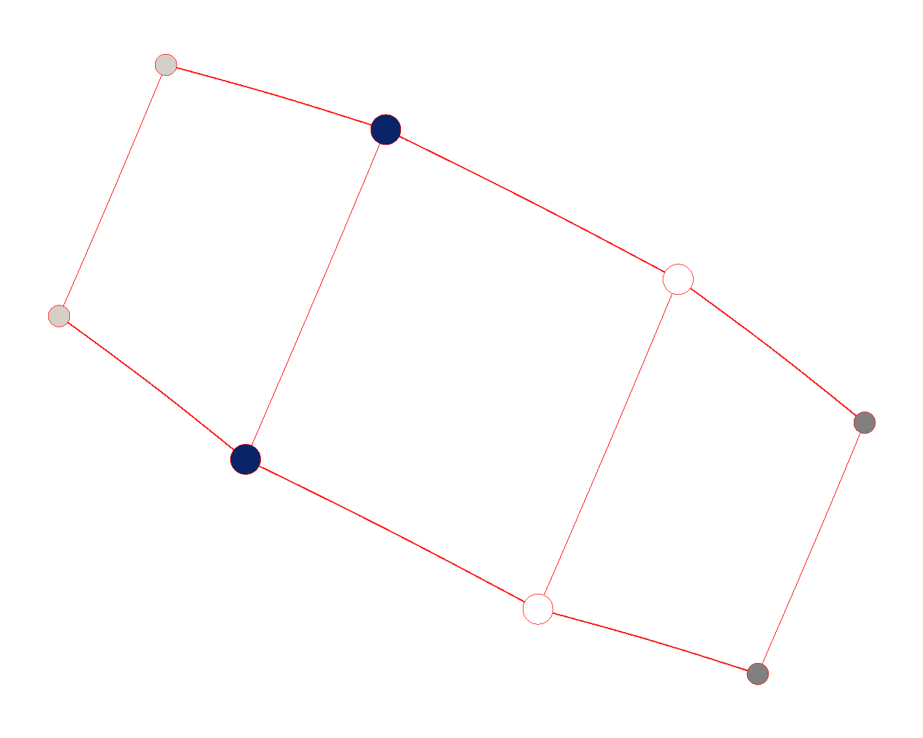
Схемы редукции. Любое ребро

Slide 18
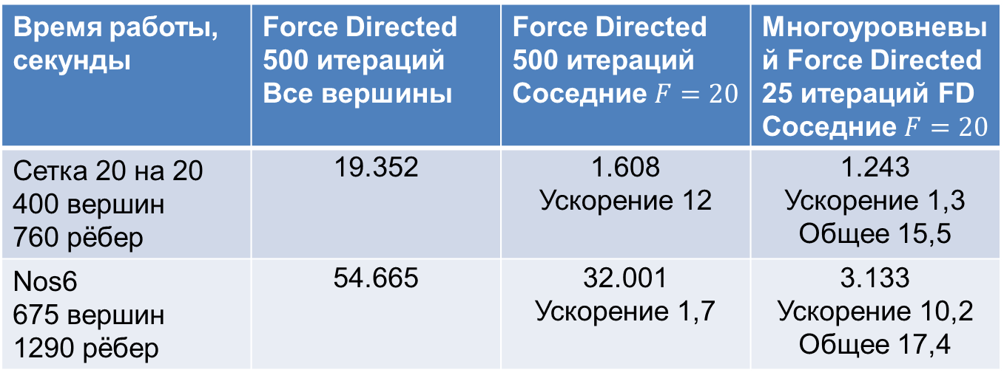
Результаты ускорения
Время работы, секунды | Force Directed 500 итераций Все вершины | Force Directed 500 итераций Соседние $F=20$ | Многоуровневый Force Directed 25 итераций FD Соседние $F=20$
Сетка 20 на 20 400 вершин 760 рёбер | 19.352 | 1.608 Ускорение 12 | 1.243 Ускорение 1,3 Общее 15,5
Nos6 675 вершин 1290 рёбер | 54.665 | 32.001 Ускорение 1,7 | 3.133 Ускорение 10,2 Общее 17,4
Эксперименты проводились на матрицах с Matrix Market
Notes:
Ещё бы одну матрицу запустить надо

Slide 19
Реализация. Компоненты
Чтение .mtx файлов в формат CRS
Force-Directed метод размещения вершин графа
Многоуровневая реализация Force-Directed метода
Различные схемы загрубления
Компонент быстрого поиска соседей
Различные подходы к выделению области поиска
Генератор графов для тестирования
Подсчет статистики
Суммарное расстояние
Суммарная площадь наложения

Slide 20
Реализация. Архитектура
Нарисовать схему уз нескольких классов

Slide 21
Результаты
Чего удалось достигнуть?
Force Directed
Различные схемы отталкивания
Многоуровневый FD
Несколько подходов к редукции
Ускорение
Алгоритмическое
Notes:
Нужно что-то про математику добавить

Slide 22
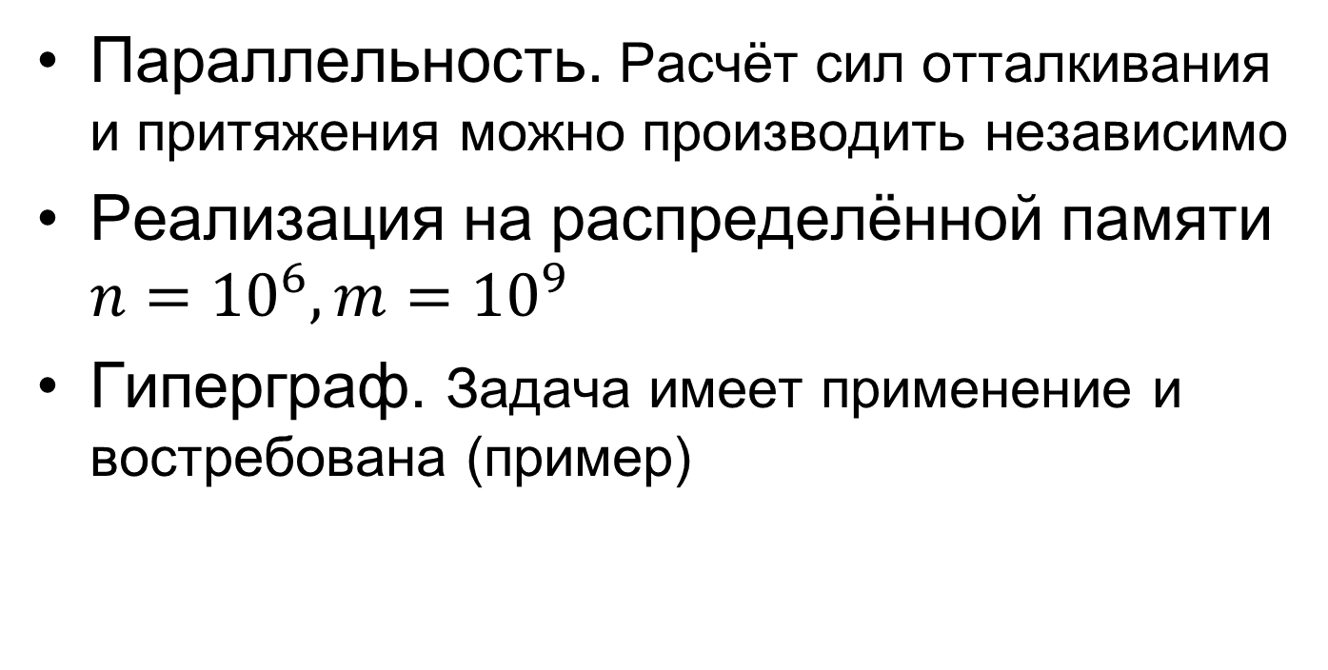
Планы развития
Параллельность. Расчёт сил отталкивания и притяжения можно производить независимо
Реализация на распределённой памяти $n={10}^{6},m={10}^{9}$
Гиперграф. Задача имеет применение и востребована (пример)

Slide 23
Спасибо за внимание!

